Slide 1

编译系统
习题
1180300914 刘喜越
Notes:
第3讲增加一道习题
第15讲增加一道参数传递的习题

Slide 2
习题8.4
假设我们有一个产生式A → BCD。A、B、C、D这四个非终结符都有两个属性：s是一个综合属性，而i是一个继承属性。对于下面的每组规则，指出
① 这些规则是否满足S属性定义的要求。
② 这些规则是否满足L属性定义的要求。
③ 这些规则是否存在与之一致的求值顺序？
(1) A.s = B.i+C.s

Slide 3
习题8.4
假设我们有一个产生式A → BCD。A、B、C、D这四个非终结符都有两个属性：s是一个综合属性，而i是一个继承属性。对于下面的每组规则，指出
① 这些规则是否满足S属性定义的要求。
② 这些规则是否满足L属性定义的要求。
③ 这些规则是否存在与之一致的求值顺序？
(2) A.s = B.i+C.s
D.i = A.i+B.s

Slide 4
习题8.4
假设我们有一个产生式A → BCD。A、B、C、D这四个非终结符都有两个属性：s是一个综合属性，而i是一个继承属性。对于下面的每组规则，指出
① 这些规则是否满足S属性定义的要求。
② 这些规则是否满足L属性定义的要求。
③ 这些规则是否存在与之一致的求值顺序？
(3) A.s = B.s+D.s

Slide 5
习题8.4
假设我们有一个产生式A → BCD。A、B、C、D这四个非终结符都有两个属性：s是一个综合属性，而i是一个继承属性。对于下面的每组规则，指出
① 这些规则是否满足S属性定义的要求。
② 这些规则是否满足L属性定义的要求。
③ 这些规则是否存在与之一致的求值顺序？
(4) A.s = D.i
B.i = A.s+C.s
C.i = B.s
D.i = B.i+C.i

Slide 6
 | S属性 | L属性 | 与之一致的求值顺序（拓扑排序）
A.s=B.i+C.s | 否 | 是 | 是
A.s=B.i+C.s D.i=A.i+B.s | 否 | 是 | 是
A.s=B.s+D.s | 否 | 是 | 是
A.s=D.i B.i=A.s+C.s C.i=B.s D.i=B.i+C.i | 否 | 否 | 否

Slide 7
（1）A.s = B.i+C.s
由于其中有B.i，所以很明显它不是综合属性。由于仅仅使用综合属性的SDD称为S属性，所以它不满足S属性要求。由于B的继承属性满足于他本身的属性，满足于L属性的定义，所以它满足于L属性。
A.s
B .i C.s

Slide 8
(2) A.s = B.i+C.s
D.i = A.i+B.s
由于它的第一个语法规则满足第一问，所以他继承第一问属性，看D.i = A.i+B.s；由于D.i是产生式，所以看他是否满足L属性；A.i是父亲的继承属性，B.s是Di的左兄弟，所以它满足L属性。
A
B C D

Slide 9
(3) A.s = B.s+D.s
综合属性的定义：在分析树结点N上的非终 结符A的综合属性只能通过N的子结点或N本身的属性值来定义。
所以很明显该规则满足综合属性的定义，所以它满足S属性，由于满足S属性一定满足于L属性，所以它也满足L属性。
A.s
B.s C.s

Slide 10
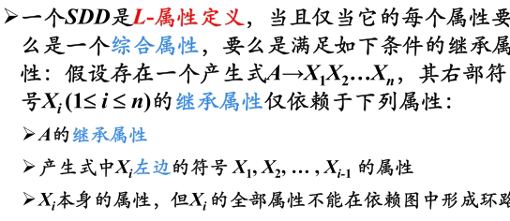
(4) A.s = D.i
B.i = A.s+C.s
C.i = B.s
D.i = B.i+C.i
Di的存在排除满足S属性，看是否满足L属性； 看B.i = A.s+C.s，
Bi应依赖于A.i
而不是A.s,所以
它不满足L属性。

Slide 11
A.s = D.i
B.i = A.s+C.s
C.i = B.s
D.i = B.i+C.i
可推出A.s=A.s+C.s+B.s会形成环，故没有拓扑排列顺序。

